Slide 1
TW-SELFSELECT
台股買賣自動化系統
使用Python與Opencode AI
Notes:
⏱ 建議時間：30 秒
大家好，歡迎來到 TW-SELFSELECT 台股買賣自動化系統的第一堂課。
這套系統，是用 Python 搭配 Opencode AI 打造的——簡單說，就是讓電腦幫你看盤、幫你下單、用 Telegram 通知你買賣。
不管你有沒有程式基礎，這一整個系列課程結束之後，你都能把自己的投資策略，變成一台 24 小時自動運作的機器。
---
【講師提示】可以先問台下「有人寫過程式嗎？」建立互動，帶出「不用懂程式也能用」的安心感。

Slide 2
大綱
關於我
系統簡介
關於Python
關於Opencode
現有策略介紹
策略的回測與建立
實盤執行
Notes:
⏱ 建議時間：45 秒
先讓大家知道今天我們要聊什麼。
今天的內容包括：簡單認識我、系統簡介、什麼是 Python、什麼是 Opencode，接著會介紹系統內建的五大策略、怎麼回測、最後是實盤執行。
如果你對哪一段特別有興趣，也可以隨時舉手打斷我。
---
【講師提示】照著唸即可，這是課程地圖，節奏可以稍微快一點。

Slide 3
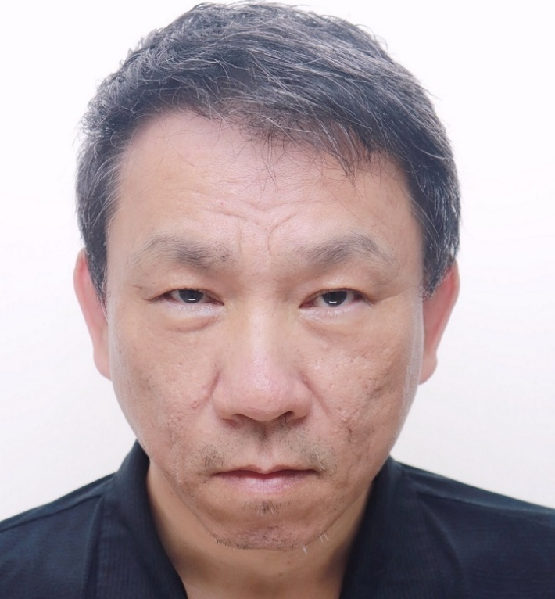
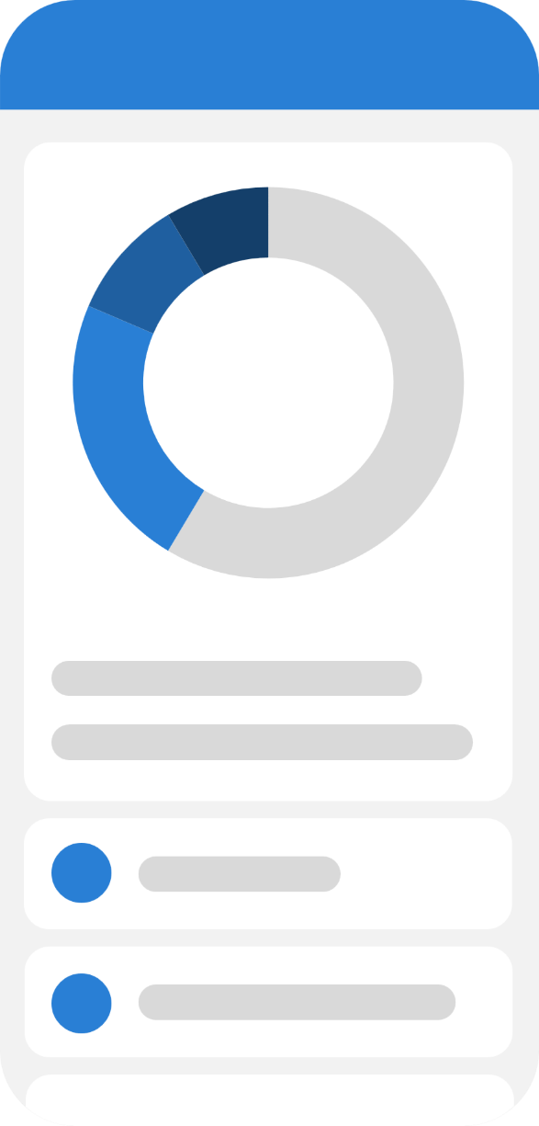
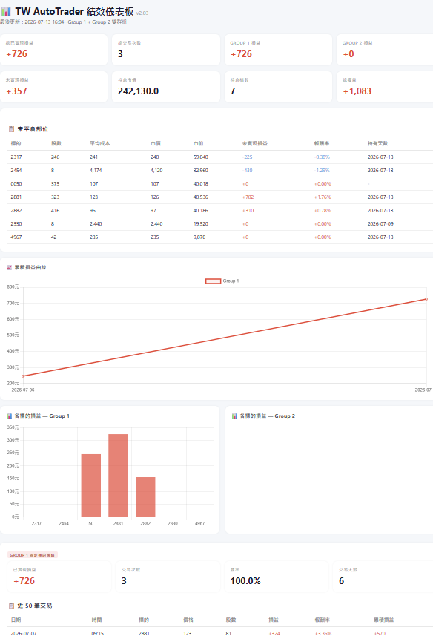
關於我
謝宜軒,交通大學資訊工程碩士
三十年資訊軟硬件設計經歷
https://github.com/dinchentech/tw-autotrader
開源tw-autotrader台股買賣自動化系統作者
Notes:
⏱ 建議時間：45 秒
先自我介紹一下。
我是謝宜軒，交通大學資訊工程碩士，有三十年資訊軟硬體設計的經歷。
這套 tw-autotrader 台股買賣自動化系統，是我開源放在 GitHub 上的專案——意思是所有原始碼都公開，你隨時可以上網看、可以學、可以改。
---
【講師提示】可以順手把 GitHub 網址投到畫面上，或請學員記下來。

Slide 4
目標客群:
  有策略不知如何量化
  想投資台股，沒時間看盤
  覺得ETF(0050)收入還不行
關鍵字: AI,策略量化,買賣自動化
前提: 懂電腦操作,不用懂編程
澄清: 我們教策略量化/自動化,非股票投資!
Notes:
⏱ 建議時間：1 分鐘
這套系統是為誰設計的？如果你符合以下任何一種情況，那你就是我們的目標客群：
第一，你已經有投資策略，但不知道怎麼把它變成量化的程式；
第二，你想投資台股，但沒時間盯盤；
第三，你覺得買 ETF、像是 0050 那樣的收入，還不夠過癮。
關鍵字就是三個：AI、策略量化、買賣自動化。
前提是：你懂電腦操作就好，不用懂寫程式。
不過我要先聲明一件事——我們教的是「策略量化」和「自動化」，不是股票投資建議。這一點很重要，請大家記住。
---
【講師提示】這是合規重點，語氣要認真、明確，可以停頓一下再繼續。

Slide 5
系統簡介
為非資訊背景人員設計
每個雲主機月費不到百元
每個雲主機可控制15個以內個股
程式自動開關機
以Telegram手機簡訊通知買賣
自行設定買賣個股/策略/資金
不用編程,但建議能看懂Python
內建6組策略預留四組使用者定義策略
能調用Finmind, TWSE過去股市資料回測
使用玉山API,使用者可自行替代其他卷商API
完整WSL壓縮檔, 已經安裝好所有Python/Opencode/…工具
00632R
Notes:
⏱ 建議時間：2 分鐘
接下來介紹系統本身。這套系統最大的設計理念，就是「為非資訊背景的人設計」。
首先，每個雲端主機一個月的費用不到一百塊台幣；每個主機可以控制十五檔以內的個股。程式會自動開關機，省電也省錢。
買賣的時候，系統會用 Telegram 手機簡訊通知你——你不用一直盯著螢幕。
你可以自行設定要買賣的個股、策略和資金。不用寫程式，但我建議你至少看得懂 Python，這樣以後要調整參數會比較方便。
系統內建六組策略，另外預留四組讓你自己定義。回測資料方面，可以調用 Finmind 和 TWSE 的歷史股市資料——這些都是免費的。
下單的部分，目前使用玉山證券的 API，之後你也可以自行換成其他券商的 API。
最後，我們會給你一份完整的 WSL 壓縮檔，所有 Python、Opencode 等工具都已經安裝好了，打開就能用。
---
【講師提示】這頁資訊量大，可以搭配畫面逐條指著講；提到 00632R 時可略作說明它是反向 ETF 範例。

Slide 6
系統優點
所有源碼公開, 只有主程式於git上給加密檔, 買教程會提供WSL壓縮檔及源碼.
設定好策略後,自動買賣,不用整天盯盤
利用免費的TWSE及Finmind額度即可回測,不用再花錢買資料庫
五大策略(布林通道/MA Cross/VWAP反轉/唐奇安通道/低接高賣)已含括大部分盤勢, 並預留4個預備策略
雖然,我們有給主程式源碼,但建議使用者使用我們長期測試過的版本,只要修改內建策略參數或加上你自己的策略即可.
Notes:
⏱ 建議時間：1 分 30 秒
為什麼要用這套系統？我列幾個優點給大家聽。
第一，所有策略源碼公開——只有主程式在 GitHub 上是加密檔。購買教程之後，會提供 WSL 壓縮檔；執行源碼的部分，可以等你先用加密檔測試、覺得 OK 之後再購買。
第二，設定好策略之後，系統自動買賣，你不用整天盯盤。
第三，用免費的 TWSE 和 Finmind 額度就可以回測，不用再花錢買資料庫。
第四，五大策略——布林通道、MA Cross、VWAP 反轉、唐奇安通道、低接高賣——已經涵蓋大部分盤勢，另外還預留四個預備策略。
最後要提醒大家：雖然我們有提供主程式源碼，但我建議大家使用我們長期測試過的版本就好，你要做的就是修改內建策略參數，或是加上你自己的策略。
---
【講師提示】講到「長期測試過」時可以稍微強調，這是降低學員踩雷風險的關鍵提醒。

Slide 7
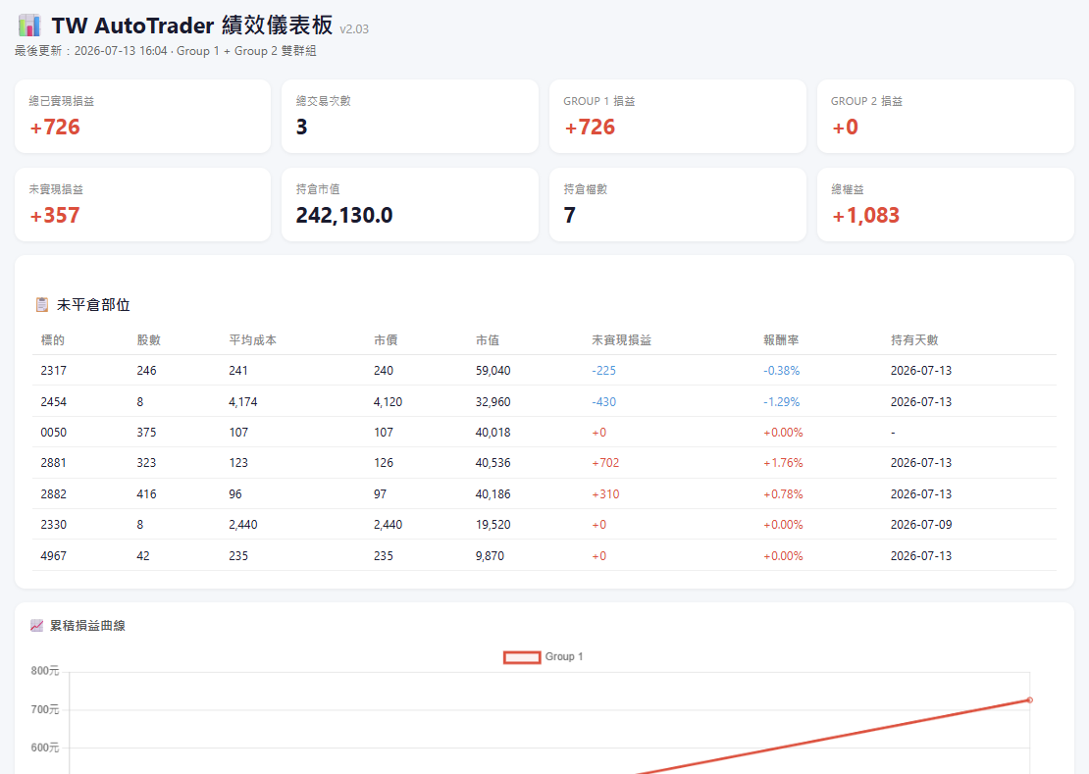
實際運行展示
https://dinchentech.github.io/tw-autotrader/
Notes:
⏱ 建議時間：1 分鐘
光說不練沒意思，我們直接看實際運行的畫面。
這是系統的實際運行展示頁面，網址在這裡——dinchentech.github.io/tw-autotrader。
大家可以看看它跑起來的樣子：策略怎麼觸發、買賣訊號怎麼產生、Telegram 通知長什麼樣。
---
【講師提示】建議現場直接開網頁示範，點擊頁面讓大家感受真實操作介面。

Slide 8
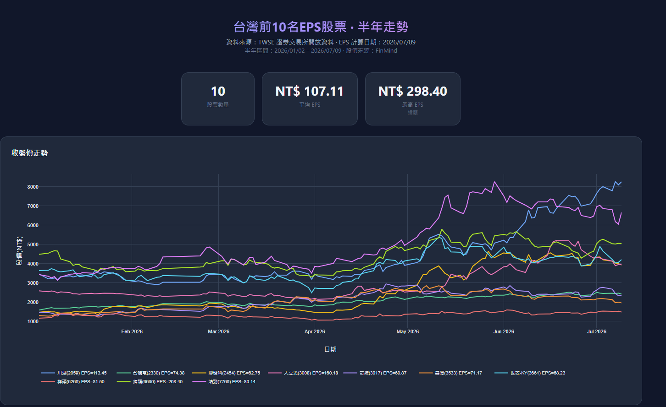
Opencode+Finmind能做甚麼?
=>幫我做一個台灣2026前10大eps公司的走勢html
Why HTML?
HTML能動態顯示.enable/disable 個股
移動鼠標,顯示該時間點資訊
Notes:
⏱ 建議時間：2 分鐘
在進入正題之前，我先給大家看兩個例子，讓你們感受一下「Opencode 加上 Finmind」到底能做到什麼程度。
我請 Opencode 幫我做一個「台灣 2026 年前十大 EPS 公司走勢」的 HTML 網頁。
為什麼用 HTML？因為 HTML 能動態顯示——你可以勾選、取消勾選個股，畫面就會即時增減；滑鼠移到某個時間點，還會顯示那時候的資訊。
這不是靜態圖片，而是一個可以互動的分析工具。
---
【講師提示】可以現場示範勾選個股與滑鼠 hover，這是「看得見的震撼」，比講十句話有用。

Slide 9
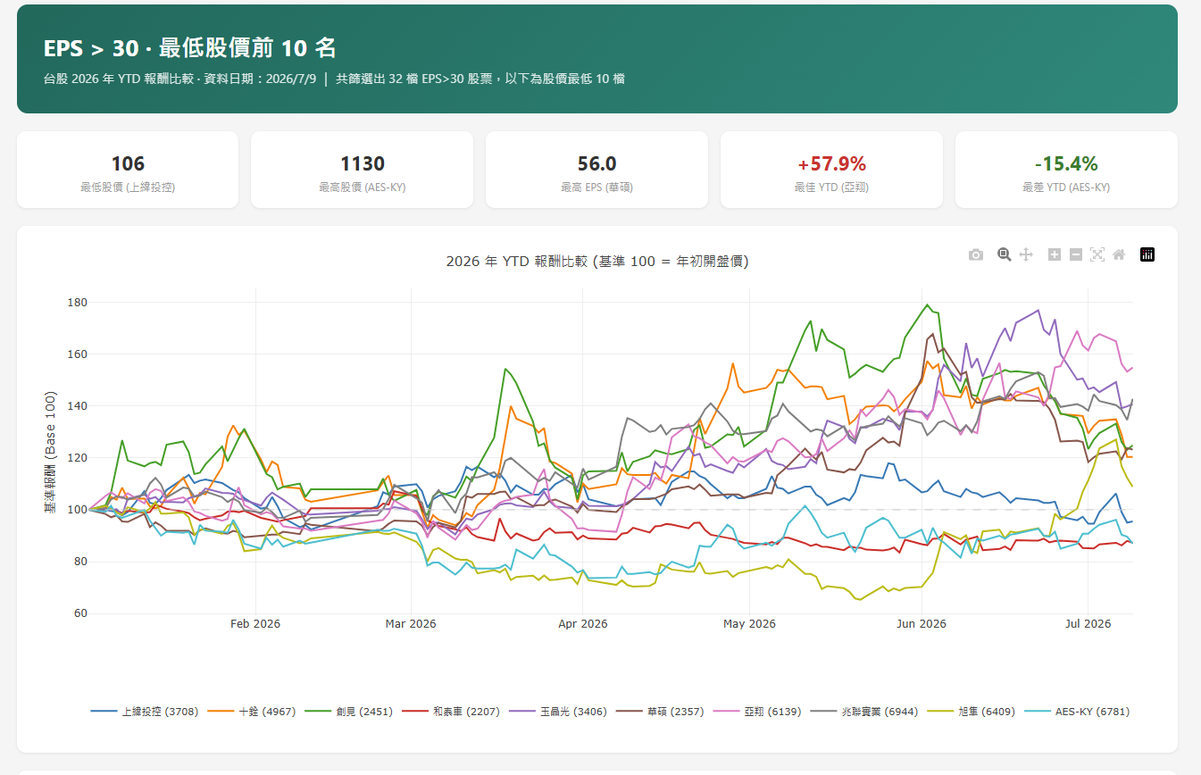
Opencode+Finmind能做甚麼?
=>幫我做一個台灣2026前10便宜eps>30公司的走勢html
Notes:
⏱ 建議時間：1 分鐘
第二個例子。
這次我請它做「台灣前十大、EPS 大於 30、而且便宜的公司」走勢 HTML。
注意，這個條件是複合的——EPS 要高、股價要相對便宜。這種「用一句話描述篩選條件、AI 直接幫你做出可互動網頁」的能力，就是這門課你們會反覆用到的工作方式。
---
【講師提示】強調「複合條件一句話完成」，這是 Opencode 工作流的精髓預告。

Slide 10
與AI(Deepseek R4 Flash)討論策略-1
核心矛盾： XX是「結構性利多」+「循環股標籤」的混合體。結構性利多讓它有向上空間，循環股標籤讓波動極大。策略要同時兼顧這兩者。
適合考慮的方向：
1. 核心部位 + 移動停利 大部分持倉抱著吃主升段，但設一個動態出場條件——例如跌破 季線（60MA） 或 月線 減碼一部分。循環股最大的風險不是看錯方向，而是抱上去又抱下來。
2. 盯著毛利率和庫存轉折XX Q1 毛利率 38%，這在 memory 模組廠是史詩級數字。真正該警覺的信號是：毛利率連續兩季下滑（代表漲價動能減弱）DRAM 合約價漲幅收斂到個位數存貨週轉天數從 183 天繼續攀升但營收沒跟上那時即使股價還在漲，也要開始收了。
3. 分批出場計畫 循環股的鐵律：不要妄想賣在最高點。 可以先設幾個目標價區間（比如 300、400、500），每過一個關卡出 20~30%，最後留一些看能不能吃到泡沫。這樣即使後面繼續漲也不會心態炸裂。
4. 不利情境的準備 目前的風險不是景氣反轉（你說了一兩年內不太可能），而是：
漲多修正 — YTD +22% 了，中間一定會有回檔
市場突然重新定性 — 如果哪天市場把記憶體股從「循環股」重新評為「成長股」，反而是大利多，但這個過程不會平滑
先想清楚你要賺的是哪一段，再決定策略。如果需要，我可以幫你用 TWSE 資料跑一下十銓的技術面支撐壓力區間。
我預期xx股價還會上升, 你認為這要用甚麼策略?
Notes:
⏱ 建議時間：2 分鐘
接下來這個例子很重要，讓大家看看怎麼「跟 AI 討論策略」。
我問 Opencode：我預期某檔股票——我們姑且叫它 XX——股價還會上升，該用什麼策略？
AI 分析後指出：XX 是「結構性利多」加上「循環股標籤」的混合體。結構性利多讓它有向上空間，循環股標籤讓它波動極大。所以策略要同時兼顧這兩者。
它給了我四個方向：第一，核心部位加移動停利——大部分持倉抱緊吃主升段，但跌破季線或月線就減碼；第二，盯著毛利率和庫存轉折——Q1 毛利率 38%，是記憶體模組廠的史詩級數字，要小心的是毛利率連續兩季下滑、DRAM 合約價漲幅收斂、存貨週轉天數攀升這些訊號；第三，分批出場——循環股的鐵律是不要妄想賣在最高點，300、400、500 每過一個關卡出二到三成；第四，想清楚不利情境——漲多修正、市場重新定性，這些風險要先有心理準備。
---
【講師提示】這頁是「AI 能當策略軍師」的示範，講解時可以放慢，讓學員消化 AI 的推理邏輯。

Slide 11
與AI(Deepseek R4 Flash)討論策略-2
這個策略簡單明瞭，但我想幫你 check 一下數字：目前股價 233，已經在 250 以下了，所以其實現在就已經是買點。
問題在於 280 就賣：XX 2026 年光是 Q1 EPS 就 27 元
就算後面三季保守估 30 元，全年 EPS 也有 ~57 元 280 賣掉 = 本益比不到 5 倍
如果這一波真的是結構性超級景氣，市場稍微重新評價到 810 倍本益比，股價可以到 **450~570 元**。現在 280 就賣，可能會賣在剛開始起漲的位置。
比較合理的做法：
250 以下買 → 這沒問題，現在就可以建立部位
但賣的條件可以更動態——不要鎖死 280，而是跟 EPS 的實際成長 掛鉤。例如：
  第一目標 300 出 1/3
  第二目標 400 出 1/3
  留一部分看景氣能走到什麼時候
單純鎖 250~280 區間，等於是預設XX只值 5 倍本益比——如果結構性利多真的兌現，這個假設可能會讓你把魚頭魚身都錯過。要設一個讓自己不會後悔的出場計畫比較實際。
可以keep wait 250以下買,280以上賣?
請注意這是在Opencode中的AI問答,不是一般對話型AI的回答, Opencode會先掃描專案內的所有檔案才有辦法針對本專案來回答.
AI說的不全對,但是很有參考價值!
Notes:
⏱ 建議時間：2 分鐘
我接著問 AI：那「250 以下買、280 以上賣」可以嗎？
AI 先幫我檢查數字——它說目前股價 233，本來就已經在 250 以下，所以現在就是買點。
問題在 280 就賣：XX 光是 Q1 EPS 就 27 元，就算後面三季保守估 30 元，全年 EPS 也有大約 57 元。280 賣掉，本益比不到五倍。如果這波真的是結構性超級景氣，市場重新評價到八到十倍本益比，股價可以到 450 到 570 元——現在 280 就賣，等於賣在剛起漲的位置。
所以 AI 建議：買的條件沒問題，但賣的條件要更動態——第一目標 300 出三分之一、第二目標 400 再出三分之一，留一部分看景氣能走到哪裡。
最後我要強調兩件事：第一，這是在 Opencode 中的 AI 問答，不是一般對話型 AI——Opencode 會先掃描專案內所有檔案，才能針對這個專案回答；第二，AI 說的不全對，但是很有參考價值。這是我們面對 AI 建議該有的心態。
---
【講師提示】這頁是全場重點，可以放慢到 2.5 分鐘。最後那句「AI 說的不全對，但很有參考價值」是這堂課的態度宣示，務必講清楚。

Slide 12
需要先申請的帳號/安裝軟件(PPT檔中有連接)
01 | Google 帳號並綁上google pay來申請雲端主機
02 | Openrouter帳戶(並充個20美金,用完再加)以使用AI, 並申請Nvidia帳號備用
03 | 申請Finmind的帳號及API Key(回測資料,免費有一小時600次限制)
04 | 申請玉山API取得(需先開證卷戶)ini example與p12檔
05 | PC:安裝Vscode(wsl及markdown all in one插件),wsl(CMD下wsl –install) 手機: 安裝Telegram並申請 Bot Token(Git上WSL恢復.MD)
Notes:
⏱ 建議時間：1 分 30 秒
好，接下來我們進入實作前的準備工作。總共有五件事要辦：
第一，申請 Google 帳號，並綁上 Google Pay，用來申請雲端主機；
第二，申請 OpenRouter 帳戶，先儲值個 20 美金，用完再加——這是用來呼叫 AI 的，另外申請 Nvidia 帳號備用；
第三，申請 Finmind 的帳號和 API Key，這是回測資料來源，免費，但有一小時六百次的限制；
第四，申請玉山證券 API——這個需要先開證券戶，會拿到 ini 範例檔和 p12 檔；
第五，在你的電腦上安裝 VSCode，記得裝 WSL 和 Markdown All in One 插件，然後在 CMD 底下執行 wsl --install 安裝 WSL。手機上要裝 Telegram，並申請 Bot Token。
---
【講師提示】這頁是功課清單，PPT 檔裡有連結，提醒學員回家照著做。可以逐一編號講，節奏明快。

Slide 13
Github
說明視頻
雲端擺程式的地方
紀錄改版的過程
可以多人協作
Notes:
⏱ 建議時間：30 秒
所有教學資源、WSL 恢復檔的說明，都放在 GitHub 上。
請大家到我們的 GitHub 專案頁面，找到 WSL 恢復的說明文件，先把環境準備好。下一頁開始，我們會實際走一遍雲端主機的申請流程。
---
【講師提示】過場頁，快速帶過即可。

Slide 14
怎樣申請Gcloud雲端主機-1
名稱為 tw-Autotrader(使用者自定) 的 VM 虛擬機器（Virtual Machine）。
這台機器的規格和特點如下：
位置：asia-east1-b（位於台灣彰濱工業區的機房，對台灣使用者而言連線速度最快）。
機型：e2-micro（配備 1 核心 vCPU、1 GB 記憶體），這是 Google 提供給新用戶或特定區域的輕量級機型。
作業系統：ubuntu-2204-jammy。
填寫基本資料與開通帳單：
  填寫您的個人或企業資訊。
  系統會要求綁定一張信用卡或金融卡（支援海外刷卡功能）。
  提示：Google 綁定信用卡主要是為了驗證真人身分、防止機器人濫用，在您手動升級為付費帳戶前，並不會自動扣款。註冊成功通常會獲得 $300 美元的免費試用折抵額度（限期 90 天）。
第二步：建立一個新專案
進入 Google Cloud 控制台。
點擊頂端列的專案下拉選單，選擇 「新建專案」（New Project）。
自訂您的專案名稱（例如：my-trader-project），然後點擊建立。
第一步：註冊 Google Cloud 帳戶並開通免費試用
使用您的 Google 帳戶登入 Google Cloud 繁體中文官網。
點擊頁面上的 「免費開始使用」 或 「免費試用」 按鈕。
Notes:
⏱ 建議時間：3 分鐘
接下來是今天的重頭戲：怎麼申請一台 Google Cloud 雲端主機。我會照著畫面一步一步帶大家做。
這台機器我們取名為 tw-autotrader，規格是：位置在 asia-east1-b，也就是台灣彰濱工業區的機房，對台灣使用者來說連線速度最快；機型是 e2-micro，一核心 vCPU、1GB 記憶體；作業系統用 ubuntu-2204-jammy。
第一步，註冊 Google Cloud 帳戶並開通免費試用：用你的 Google 帳戶登入官網，點「免費開始使用」，填基本資料、綁定一張信用卡或金融卡。
不用擔心，Google 綁定信用卡主要是驗證真人身份，在你手動升級為付費帳戶之前不會自動扣款。註冊成功通常會拿到 300 美元的免費試用額度，限期 90 天。
第二步，建立新專案：進到控制台，點「新建專案」，取個名字，比如 my-trader-project。
---
【講師提示】操作型頁面，建議邊講邊示範，或請學員跟著操作；學員卡關就停下來等。

Slide 15
怎樣申請Gcloud雲端主機-2
  機器組態（Machine configuration）：
    系列選擇 E2。
    機器類型選擇 e2-micro (1 vCPU, 1 GB 記憶體)。
  開機磁碟（Boot disk）：
    點擊「變更」按鈕。
    作業系統（Operating system）選擇 Ubuntu。
    版本（Version）選擇 Ubuntu 22.04 LTS (對應圖中的 ubuntu-2204-jammy)。
    點擊選取。
  防火牆：
    如果這台機器未來需要架設網站或對外連線，勾選「允許 HTTP 流量」和「允許 HTTPS 流量」。
確認右側的預估費用資訊後，點擊最下方的 「建立」 按鈕。
建立完成後，您就可以在列表中看到跟圖片一樣處於運行狀態的虛擬機器，並可以透過頁面上的 「SSH」 按鈕直接連線進去操作。
第三步：建立與圖片中完全相同的 VM 虛擬機器
點擊控制台左上角的 「導覽選單 ☰」。 [1, 2]
找到並依序點選 「Compute Engine」 ＞ 「VM 執行個體」（VM Instances）。
如果是第一次使用，系統會提示您啟用 Compute Engine API，點擊「啟用」並稍等幾分鐘即可。
點擊頁面上方的 「建立執行個體」（Create Instance）。
依照規格進行設定：
  名稱：輸入 tw-autotrader。
  區域：選擇 asia-east1 (台灣)，可用區選擇 asia-east1-b。
Notes:
⏱ 建議時間：3 分鐘
第三步，建立跟圖片一模一樣的 VM 虛擬機器。
點左上角導覽選單，找到 Compute Engine，選「VM 執行個體」。第一次使用會提示啟用 Compute Engine API，點啟用，等幾分鐘。
接著點「建立執行個體」，照著規格設定：名稱輸入 tw-autotrader；區域選 asia-east1，可用區選 asia-east1-b；機器組態選 E2 系列、e2-micro 類型；開機磁碟點「變更」，作業系統選 Ubuntu、版本選 22.04 LTS。
防火牆的部分：如果這台機器未來要架網站或對外連線，就勾選「允許 HTTP 流量」和「允許 HTTPS 流量」。
確認右側預估費用後，點「建立」。建立完成後，你就能在列表看到這台機器在運行，透過「SSH」按鈕就能連進去操作。
---
【講師提示】建議提醒學員：規格必須跟圖片一致，不要自己升級，省錢是這堂課的重點。

Slide 16
快速設定靜態IP步驟（將現有 IP 轉為靜態）
進入 GCP 控制台
  打開並登入 Google Cloud 控制台。
尋找 VPC 網路設定
  點擊左上角的 「導覽選單 ☰」。
  向下捲動找到 「VPC 網路」（VPC network），然後點選 「IP 位址」（IP addresses）。
保留 IP 位址
  在列表中，您會看到一筆目前分配給 tw-autotrader 的 IP 紀錄，其「類型」此時顯示為 外網/暫時（Ephemeral）。
  點擊該 IP 資料列最右側的 「三個點（更多動作） ⋮」。
  選擇 「保留靜態外部 IP 位址」（Reserve static external IP address）。
命名與確認
  在彈出的視窗中，為這個靜態 IP 取一個名字（例如：tw-autotrader-static-ip）。
  點擊 「保留」。=>請記錄這個IP, 要到玉山API去設白名單.
此時，該 IP 的類型會變成 靜態，這意味著無論您的 VM 往後如何重啟或關機，這個外部 IP 位址都永遠不會改變。
Notes:
⏱ 建議時間：2 分鐘
機器建好之後，還有一個關鍵動作：把 IP 轉成靜態。
為什麼要這樣做？因為預設的 IP 是暫時的——機器重啟或關機後就可能變動。但玉山證券 API 需要設定白名單，IP 一變就麻煩了。
步驟如下：進到 GCP 控制台，點導覽選單，找到「VPC 網路」裡的「IP 位址」。你會看到一筆分配給 tw-autotrader 的 IP，類型顯示「外網／暫時」。點右側的三個點，選「保留靜態外部 IP 位址」，取個名字，比如 tw-autotrader-static-ip，然後點「保留」。
請把這個 IP 記錄下來——等一下申請玉山 API 的時候，要拿它去設白名單。設定完成後，類型會變成「靜態」，以後不管機器怎麼重啟關機，IP 都不會變了。
---
【講師提示】強調「記錄 IP」這個動作，學員最常在這裡漏掉。

Slide 17
Thank you
frank@dinchen.com.tw
Notes:
⏱ 建議時間：30 秒
好，今天的課程到這裡。
我是 frank，信箱是 frank@dinchen.com.tw，有任何問題歡迎寫信給我。
今天的功課：把 slide-12 的五個帳號申請好、Gcloud 機器建起來、靜態 IP 設好。下週我們會開始裝系統、跑回測。我們下次見！
---
【講師提示】收尾節奏明快，把功課清單再唸一次，加強記憶。

